Slide 1
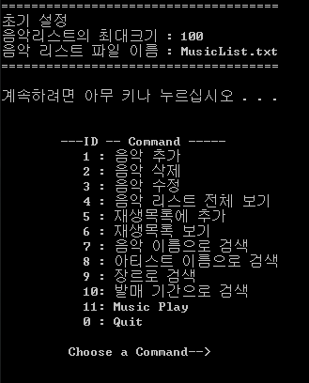
메인 인터페이스
프로그램을 시작하자마자 파일입출력을 통하여 이전에 저장해 놨던 음악 목록을 불러옵니다.
음악 리스트
-추가, 삭제, 수정, 출력, 검색
재생목록
-추가(Enqueue), 재생(Dequeue)

Slide 2
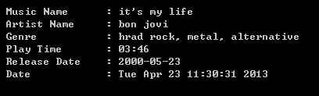
레코드 구성
음악 이름
아티스트 이름
장르 ( 한 곡이 다양한 장르를 포함할 수 있음 )
재생시간
발매일
최근 재생 날짜와 시간

Slide 3
검색 기능
음악 리스트가 많아질 것을 대비하여 검색의 편의를 위해 다양한 검색 기능을 추가
음악 이름으로 검색 - 이름의 일부가 포함되어 있으면 모두 검색
아티스트 이름으로 검색 - 이름의 일부가 포함되어 있으면 모두 검색
장르로 검색 - 한 곡이 여러 장르를 포함할 수 있기 때문에 검색할 때 하나의 키워드라도 포함되어 있으면 검색이 될 수 있게 구현
발매 기간으로 검색 - 발매 기간의 시작날짜와 끝 날짜를 입력하면 그 기간 내에 발매된 음악들을 모두 검색할 수 있게 구현

Slide 4
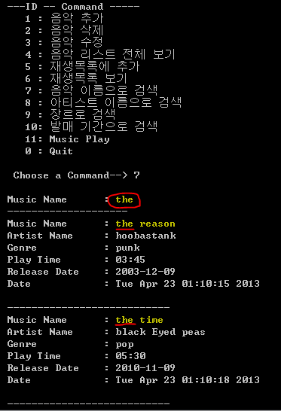
음악 이름으로 검색
음악 이름에 해당 키워드가 포함되어 있는 레코드는 모두 검색

Slide 5
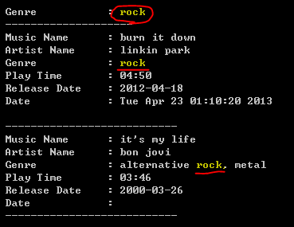
음악장르로 검색
한 곡이 여러 장르를 포함
장르에 해당 키워드가 포함되어 있는 레코드는 모두 검색하여 출력
아티스트 이름으로 검색하는 기능도 위의 검색 기능과 같게 구현

Slide 6
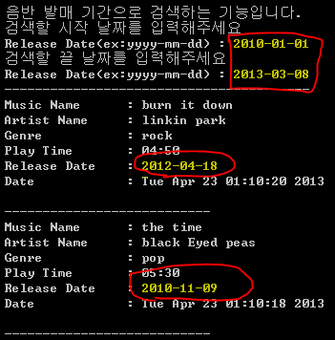
발매 기간으로 검색
음반 발매일을 기준으로 검색하는 기능으로써 검색할 시작 날짜와 끝 날짜를 입력하면
그 기간 내에 발매된 음악을 검색

Slide 7
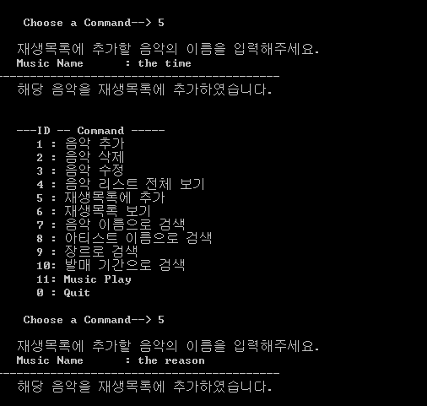
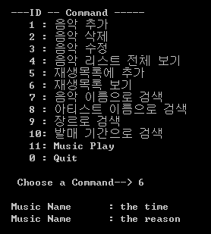
재생목록 추가 및 출력

Slide 8
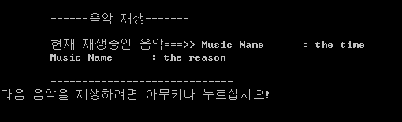
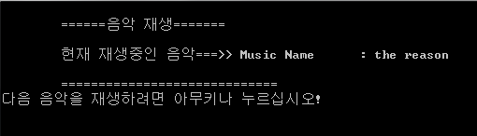
음악 재생
재생목록에 담은 음악을 재생하는 기능으로써 재생목록은 Queue로 구현하여 FIFO 구조를 갖습니다.
키를 눌러 각각의 곡을 재생시켜 재생목록에서 Dequeue 하면 재생된 날짜와 시간을 레코드에 입력해줍니다.

